Slide 1

Project: Feinstaubstation
Allie Weitenkamp, Larissa Stapf, Rouven Imhoff

Slide 2
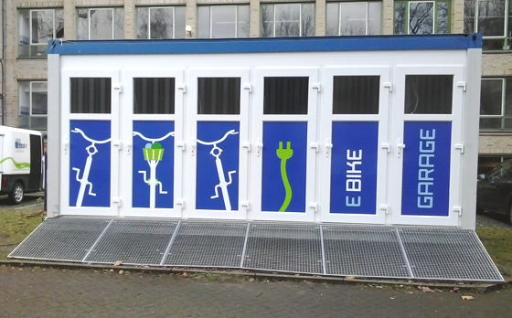
Inhalt
Download
ER-Modell
Datenbank
Python
GUI
Zusatzfunktionen
.exe
Testing

Slide 3
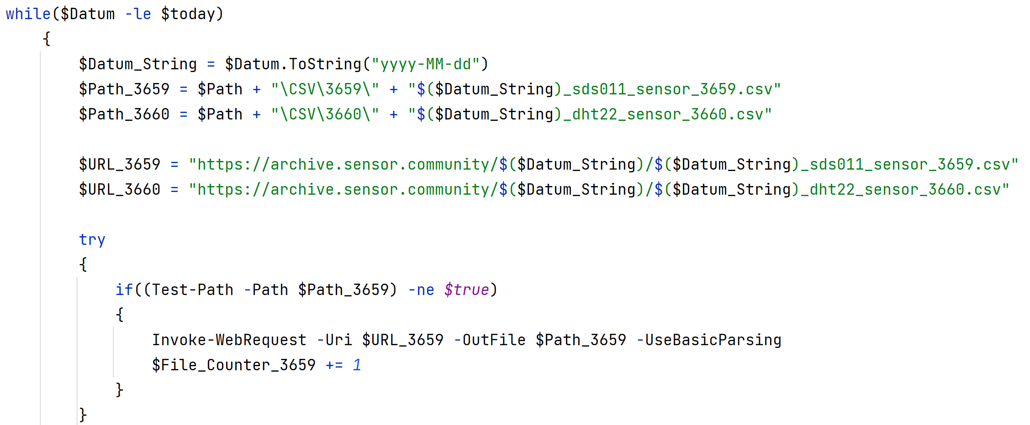
Download
Powershell-Script
Aufgerufen über einen cmd-Befehl

Slide 4
ER-Modell
timestamp
timestamp
Temperatur/ Luftdruck
Feinstaub
temperature
humidity
P1
P2

Slide 5
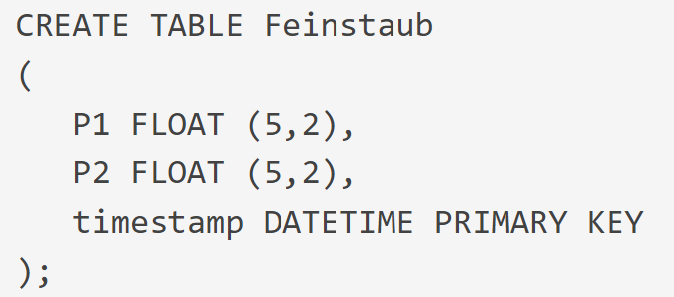
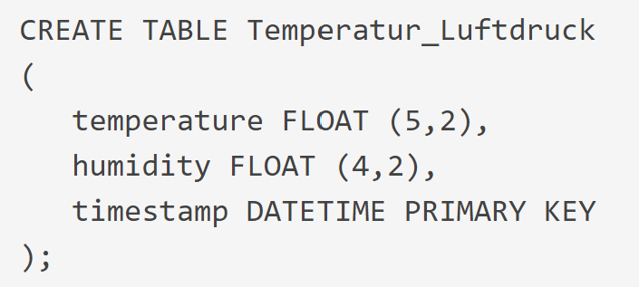


Datenbank
DataGrip
SQLite

Slide 6
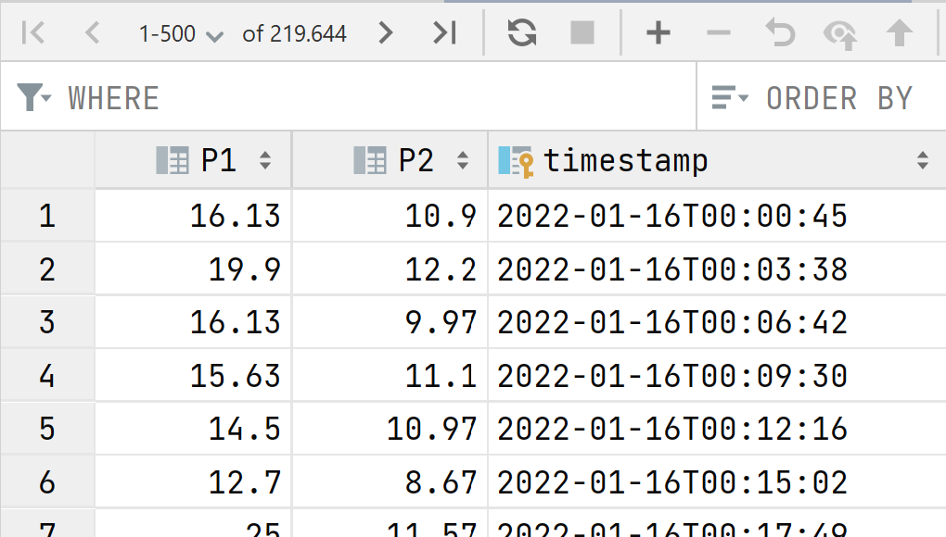
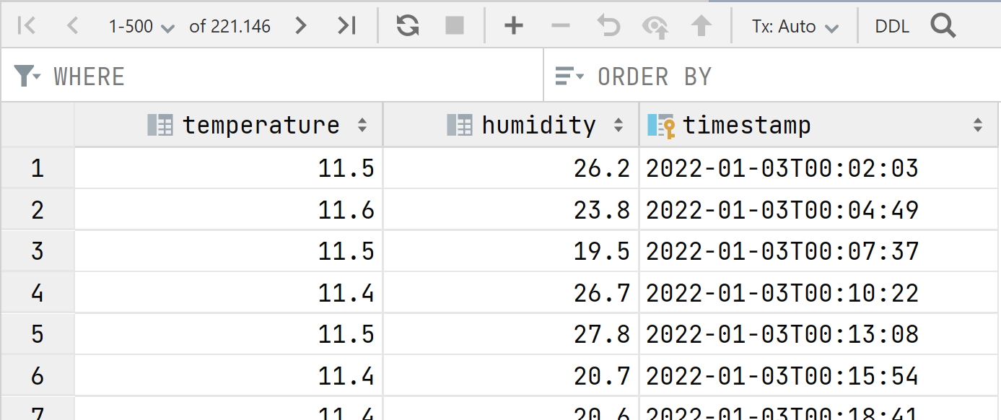

Slide 7
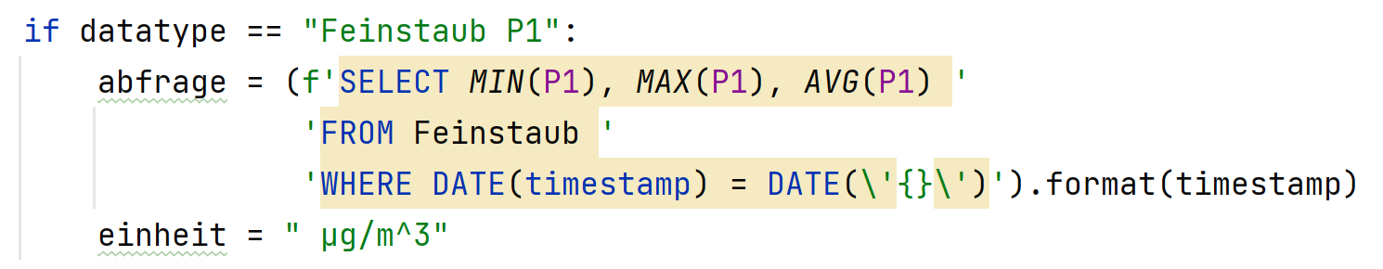

Python

Slide 8
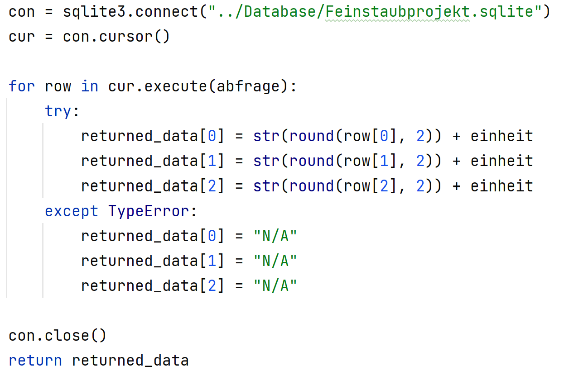

Slide 9
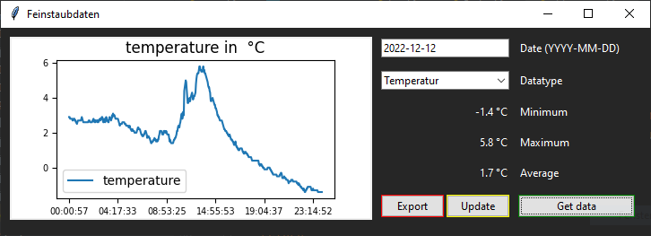
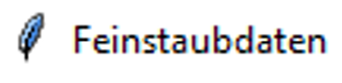

GUI
In Python
Mit Tkinter
Erst klein…

Slide 10
Zusatzfunktionen
…dann größer…

Slide 11
Zusatzfunktionen
…und noch mehr Buttons mit neuen Funktionen

Slide 12

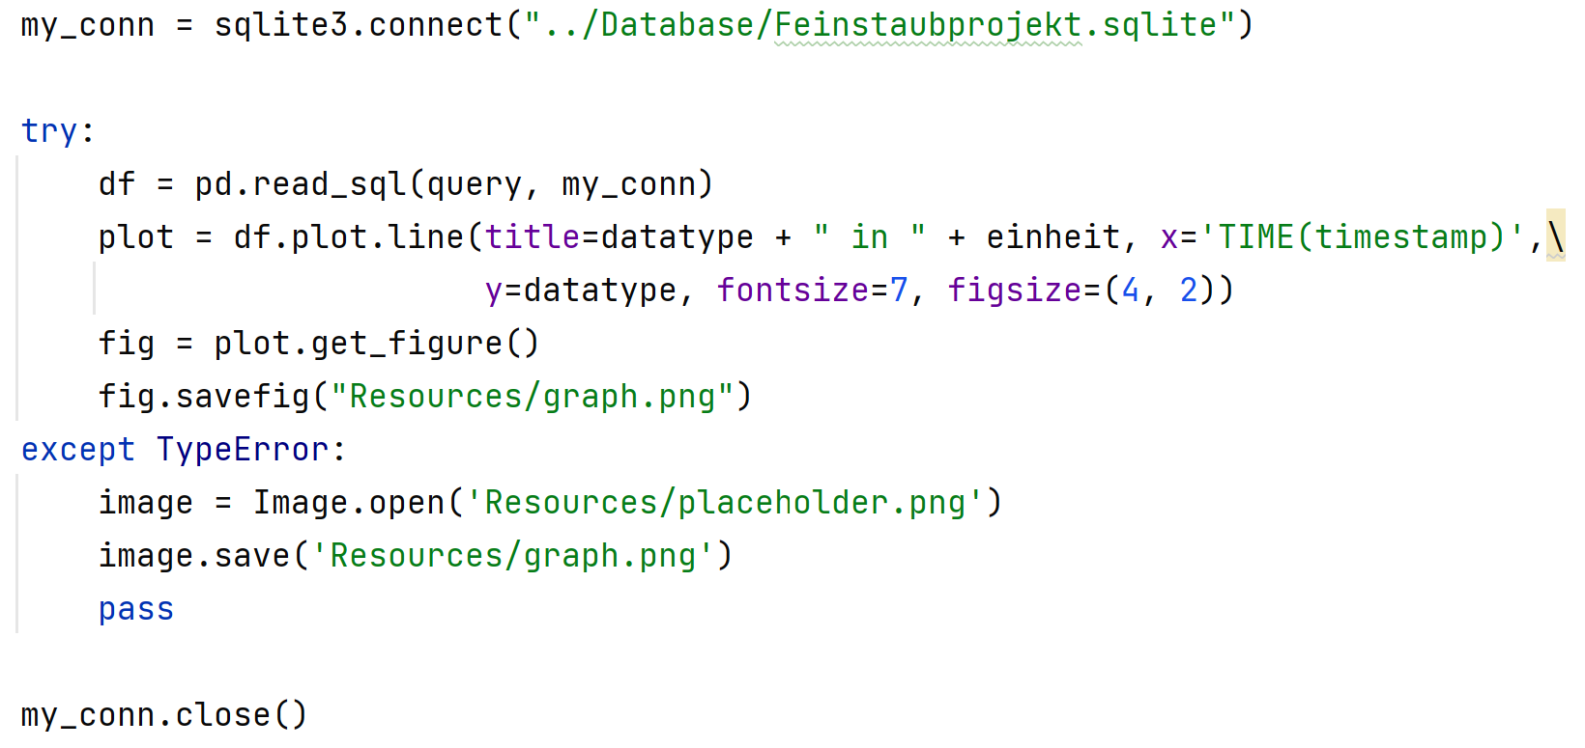
Der Graph
Mit

Slide 13
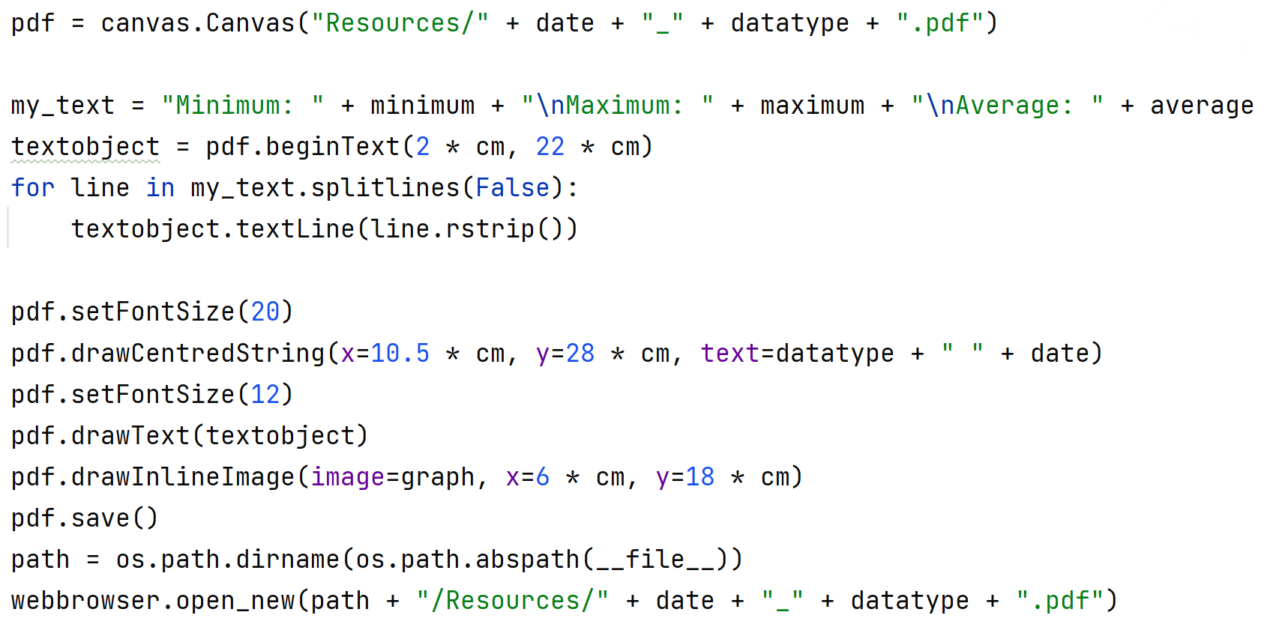
PDF-Export

Slide 14
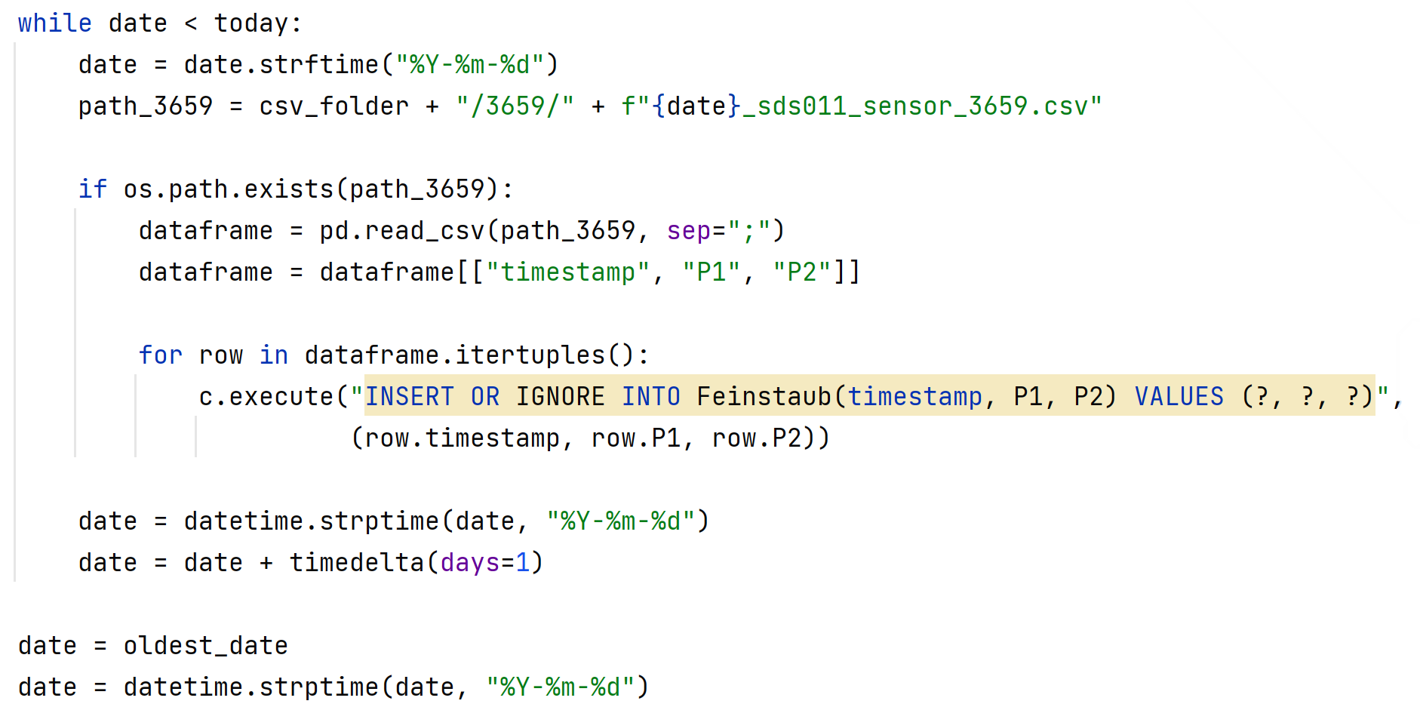
Datenbank-Update

Slide 15
Testing
Nur manuell:
Eingabe von Buchstaben/Sonderzeichen im Datumsfeld
Eingabe von Daten in Zukunft, zu weit in Vergangenheit oder nicht vorhandene Tage
Nur Auswahl, keine Eingabe in Dropdown-Menü
Anzeigen von verschiedenen Werten an verschiedenen Daten und grobes Abschätzen, ob das passt

Slide 16
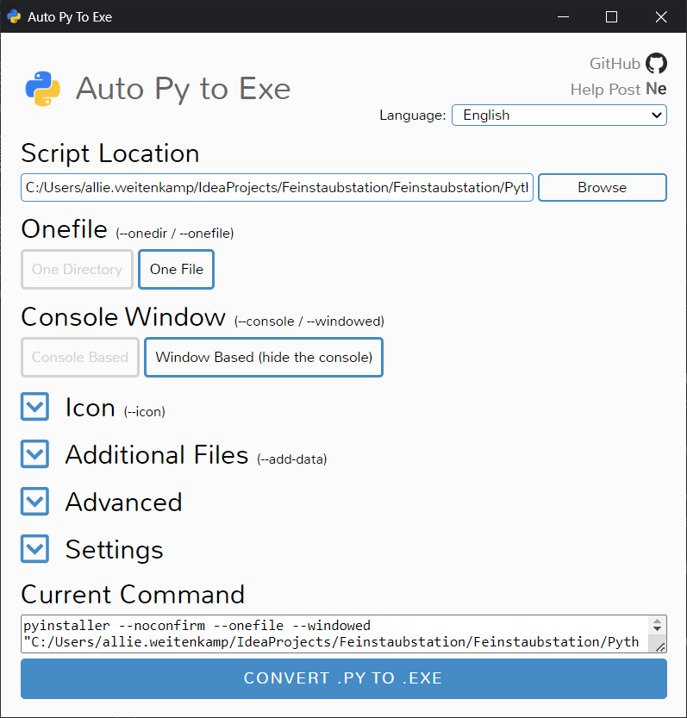
.exe
pip install auto-py-to-exe
auto-py-to-exe

Slide 17
